Slide 1
Глава 5
Опорно-двигательный аппарат
Строение, функции и соединения костей
Пархомчук Татьяна Викторовна
ГУО «Гимназия №2 г. Пинск»

Slide 2

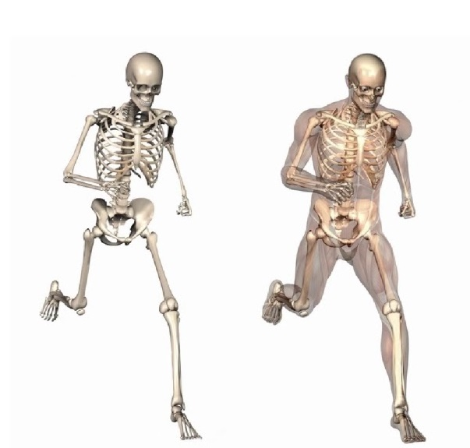
Учащиеся к концу урока должны:
знать:
строение, формы, типы соединений костей;
кости головы, туловища, верхних и нижних конечностей.
уметь:
объяснять значение двигательной активности для сохранения здоровья.
владеть терминами и понятиями: опорно-двигательный аппарат, эпифиз, диафиз, надкостница, компактное и губчатое вещество, красный и желтый костный мозг, сустав, суставные связки, полость, сумка, названия крупных костей осевого скелета и скелета конечностей.

Slide 3
Блок 1. Опорно-двигательный аппарат
Опорно-двигательный аппарат объединяет:
Костная (скелет) система:
представлена 205—207 костями
Мышечная система:
более 600 скелетных мышц
Функции скелета:
Опорная – определяет форму тела, является вместилищем для внутренних органов
Защитная – защита мозга, сердца, легких
Минеральный обмен – в костях содержится большое количество кальция и фосфора
Кроветворение – некоторые кости скелета являются местом образования новых клеток крови
Двигательная – передвижение костей

Slide 4
Блок 2. Химический состав костей
Органические
вещества
(28 %)
Состав: жиры, белок оссеин;
Свойства: упругость и эластичность
Вода
(около 50 %)
Неорганические вещества
(22 %)
Состав: минеральные соли;
Свойства: прочность

Slide 5
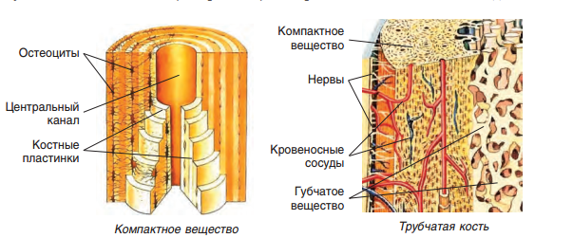
Блок 3
Строение костной ткани
В образовании кости основная роль принадлежит соединительной костной ткани.
Костная ткань включает:
клетки — остеоциты и межклеточное вещество.
В составе кости различают компактное и губчатое вещество
Компактное вещество образует костные
пластинки, в виде вставленных друг в друга полых цилиндров. Между костными пластинками - остеоциты.
В губчатом веществе костные пластинки перекрещиваются и образуют множество ячеек.

Slide 6
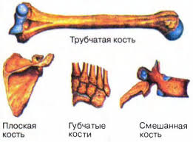
Блок 4 По форме кости разделяются на:

Slide 7
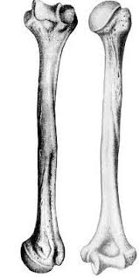
Блок 4 Форма костей
Трубчатые кости:
кости плеча, предплечья, бедра и голени
рычаги тела.

Slide 8
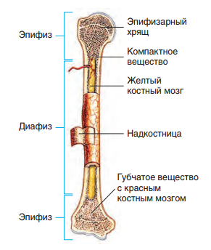
Блок 4 Форма костей
В трубчатой кости выделяют диафиз и два эпифиза. Между диафизом и эпифизами расположен эпифизарный хрящ, обеспечивает рост кости в длину.
Эпифиз представлен губчатым веществом. Диафиз внутри образован губчатым веществом, снаружи —компактным веществом, покрыт надкостницей.
Надкостница обеспечивает рост кости в толщину. На эпифизах надкостница отсутствует.

Slide 9
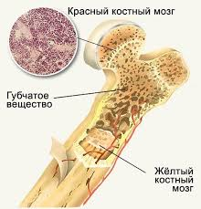
Внутри трубчатой кости находится полость с жёлтым костным мозгом (жировая ткань).
Между перекладинами эпифизов располагается красный костный мозг. Это важнейший орган кроветворения

Slide 10
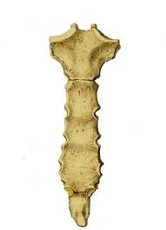
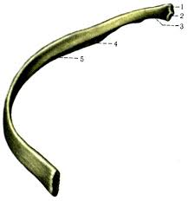
Блок 4 Форма костей
Губчатые кости:
- прочность и подвижность;
- состоят из губчатого вещества, покрыт слоем компактного вещества;
- короткие (кости кисти), длинные (грудина, ребра)

Slide 11
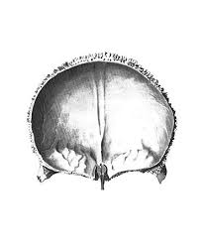
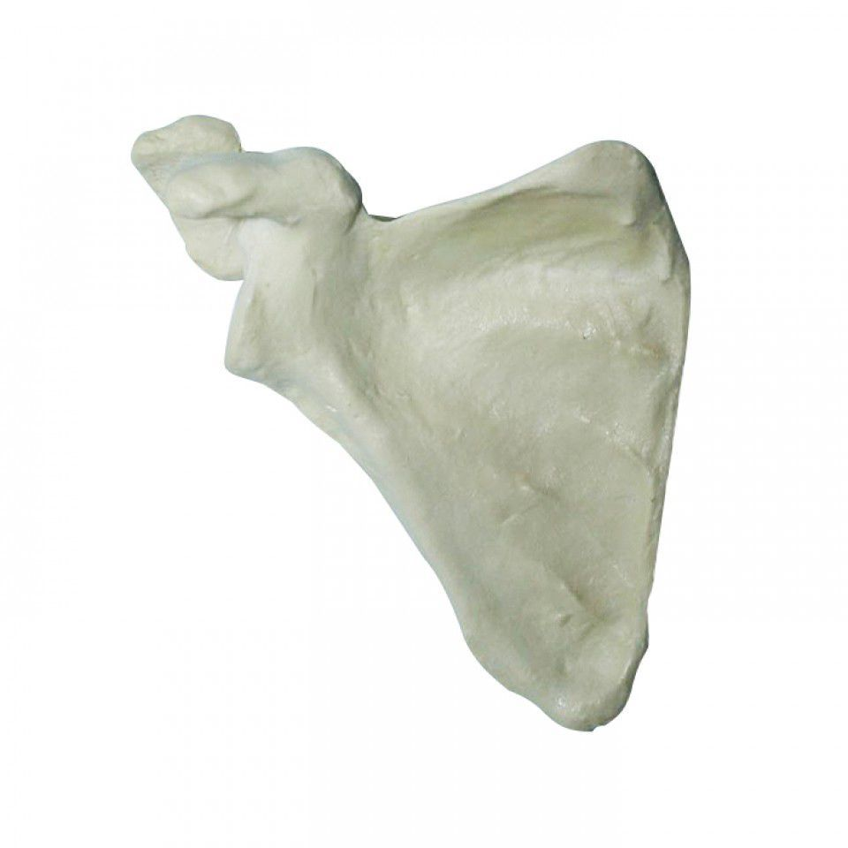
Блок 4 Форма костей
Плоские (широкие) кости:
- защита органов, прикрепление мышц;
- образуют полости тела;
- кости таза, лопатка, кости мозгового
отдела черепа.

Slide 12
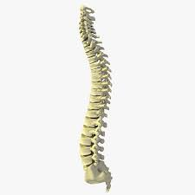

Блок 4 Форма костей
Смешанные кости:
- защита органов и опора;
- состоят из нескольких частей, имеющих различное строение и форму
- позвонки, височная кость, ключица.

Slide 13
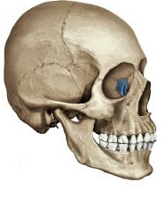
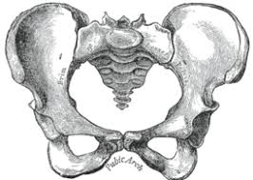

Блок 5. Соединения костей скелета.
Неподвижные соединения
Образуются в результате сращения костей
(тазовые кости) или образования швов (кости черепа)
Обеспечивают надежную защиту и опору для внутренних органов и мозга.
.
-

Slide 14
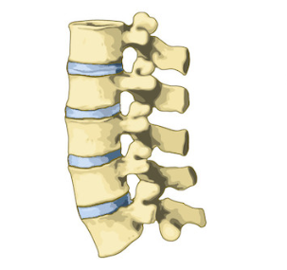
Блок 5. Соединения костей скелета.
Полуподвижные соединения
- Кости связаны между собой с помощью хряща, в толще которого имеется небольшая полость.
- Работают как биологические амортизаторы, смягчающие толчки и удары .

Slide 15
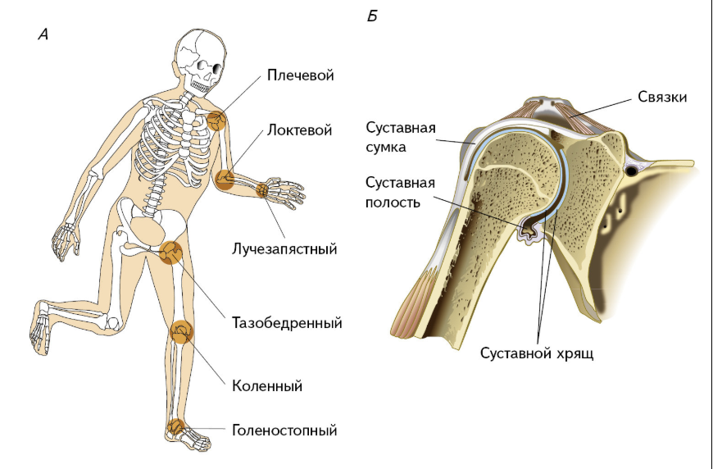
Блок 5. Соединения костей скелета.
Подвижные соединения (суставы)
- Образован суставными поверхностями , покрытыми суставным хрящом. Покрыт суставной сумкой, образующей суставную полость, содержащую суставную жидкость.

Slide 16
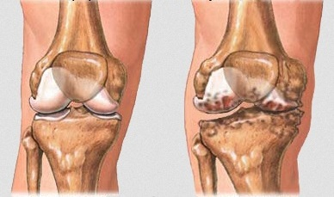
Блок 6 Заболевания суставов:
Артрит – воспаление сустава
Симптомы:
болевые ощущения, отечность воспаленного сустава, нарушение подвижности и посторонние звуки в суставе при движениях.

Slide 17
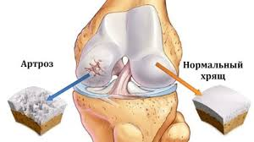
Блок 6 Заболевания суставов:
Артроз – деформация и разрушение хрящей сустава
Симптомы:
боль при нагрузке, утренняя скованность и ограничение подвижности

Slide 18
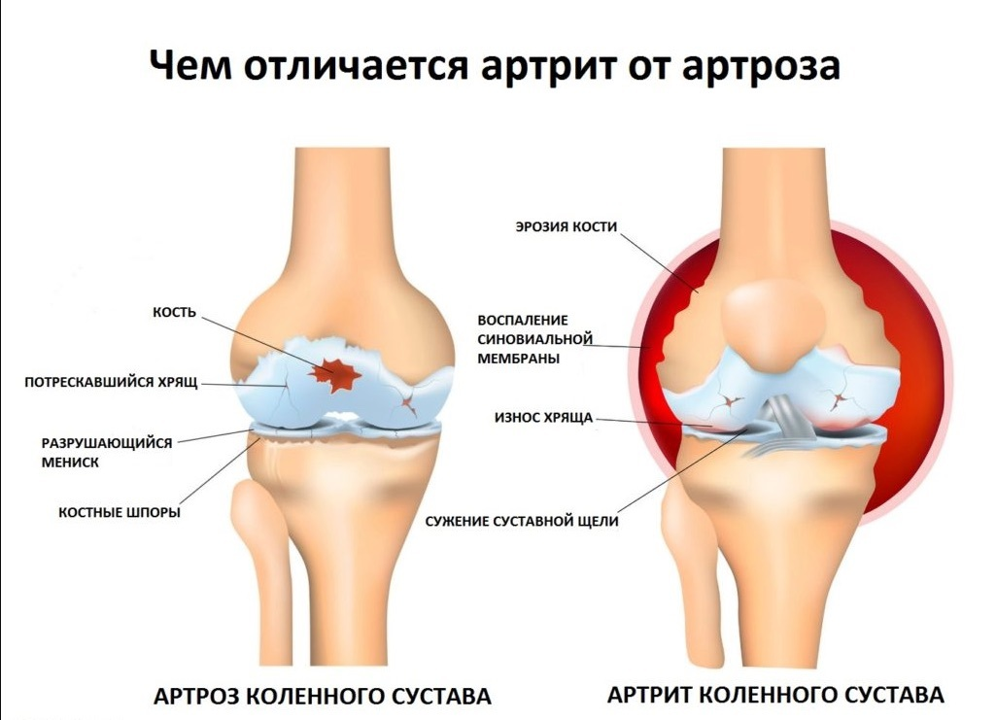

Slide 19
Выводы:
Кости – это пассивная часть опорно-двигательного аппарата.
Скелет человека насчитывает 205—207 костей.
В состав кости входят белок оссеин и минеральные соли.
По форме различают трубчатые, губчатые, плоские и смешанные кости.
Кости образуют неподвижные, полуподвижные и подвижные соединения.
Подвижные соединения, или суставы, обеспечивают необходимую подвижность костей скелета.

Slide 20
Домашнее задание
§ 18,
Ответьте на вопросы в конце § 18
Индивидуальное домашнее исследование.
Измерение роста. Измерьте утром и вечером свой рост и рост членов своей семьи. За счет чего ночью человек «подрастает» на 1—2 см, а к концу дня теряет их? Обсудите результаты.

Slide 21
Удачи!

